Slide 1
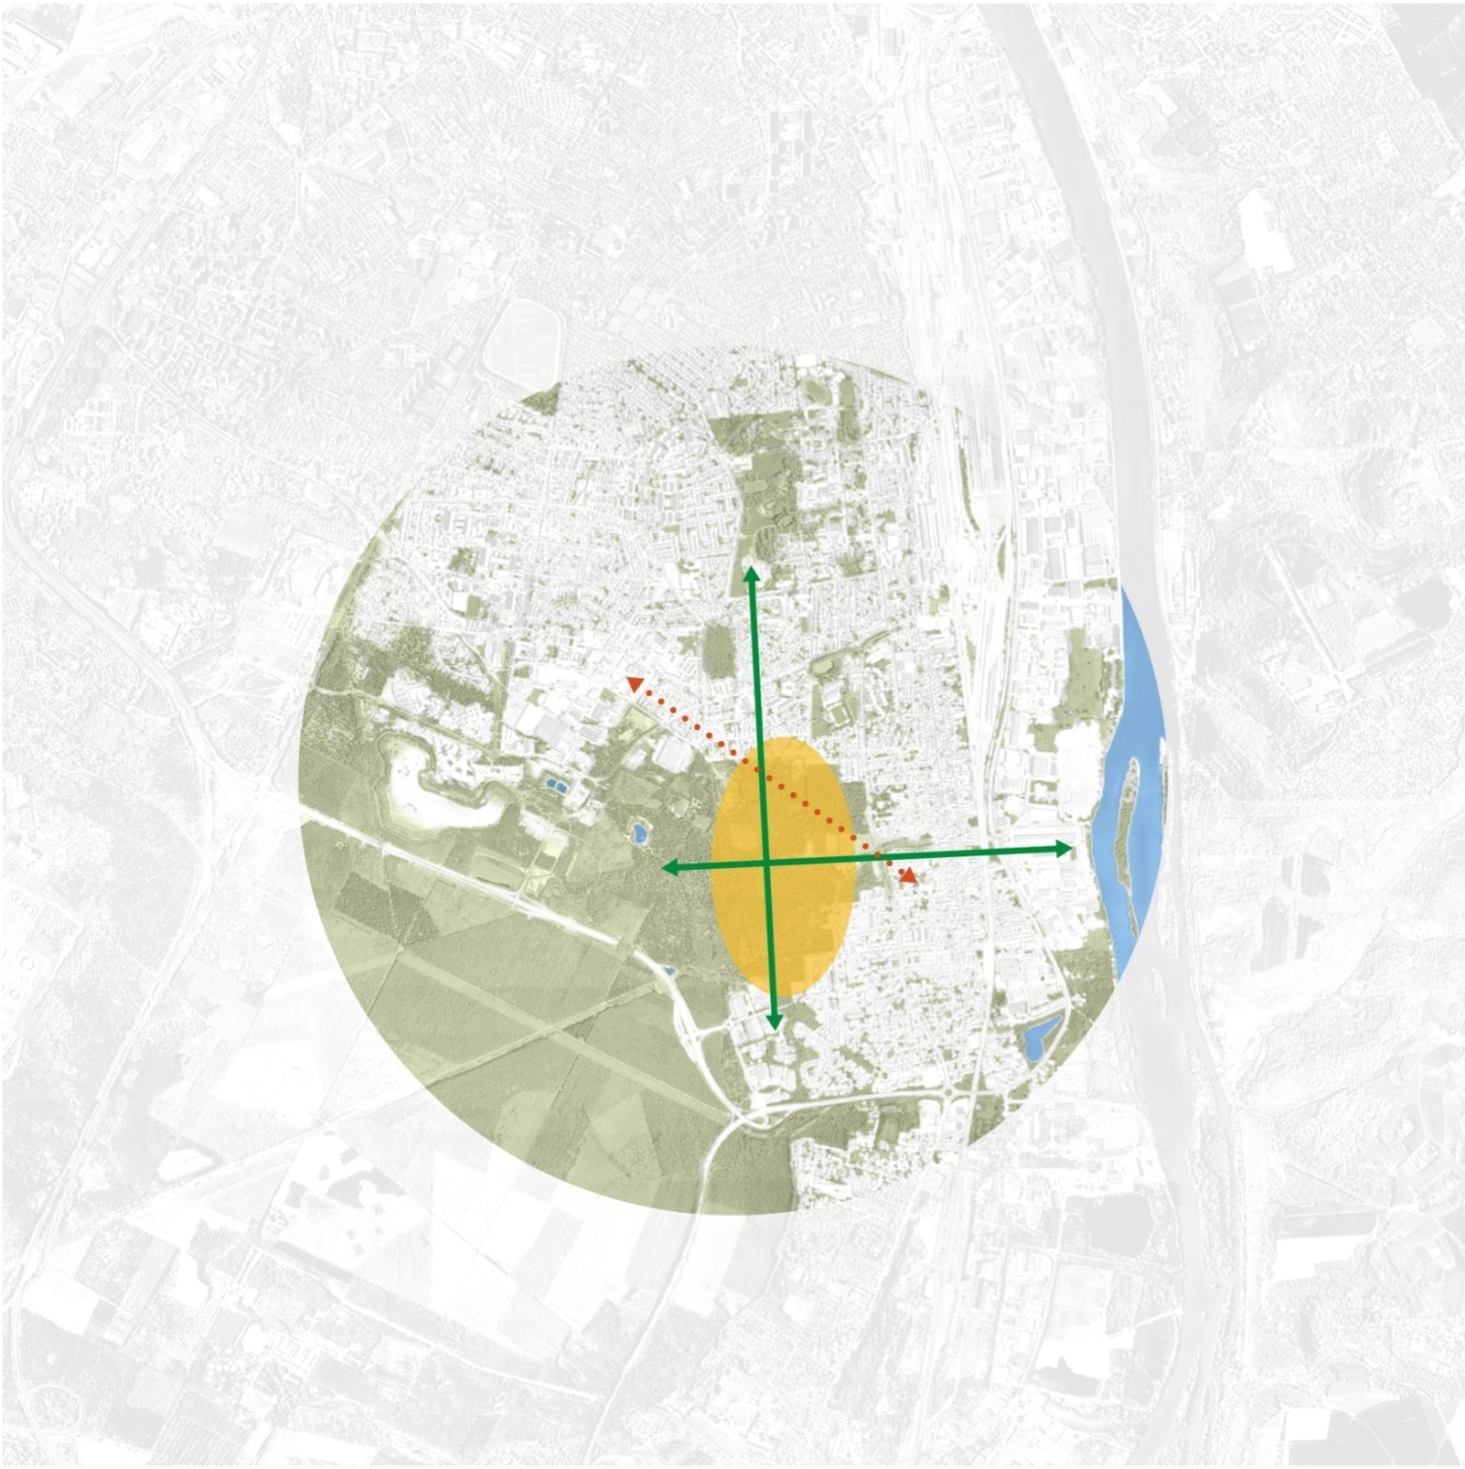

Secteur Guérin,
un projet pour l’avenir
Réunion Publique – 30 mars 2022
Département Développement Territorial

Slide 2
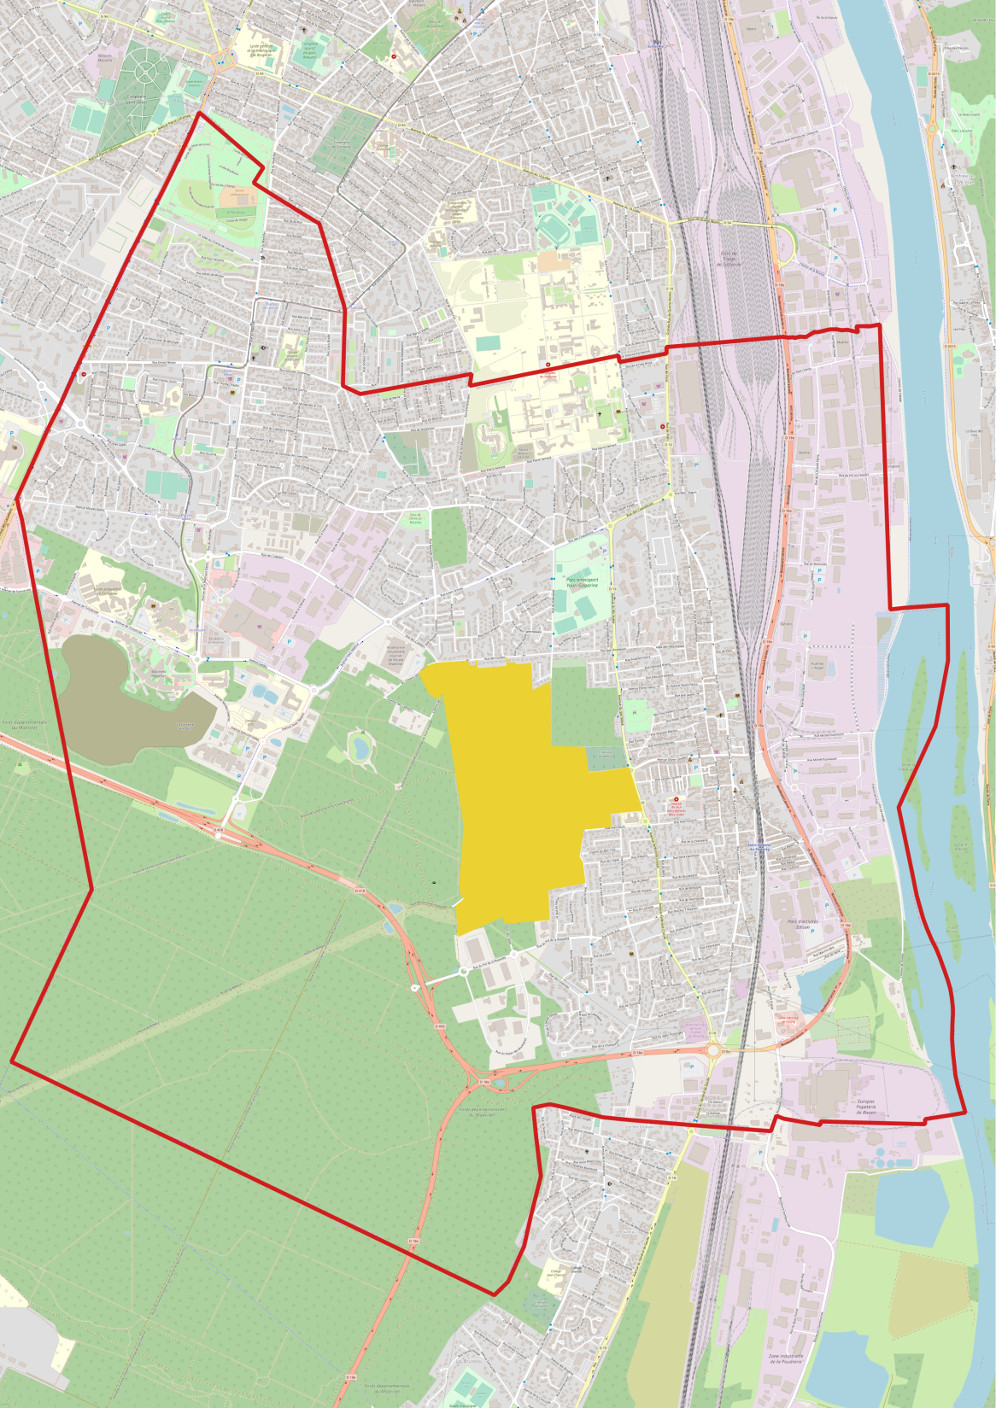
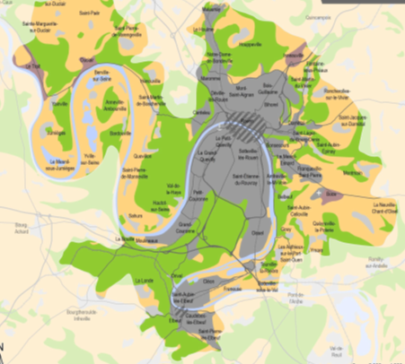

Une situation privilégiée en cœur urbain
La localisation du projet
Avenue des Canadiens
Centre Madrillet
ZA du Madrillet
Boulevard Lénine
Technopôle
Avenue du Val l’Abbé
Rue des Fusillés
Bord de Seine
Rocade sud
Centre Ancien
Rue du Velay
Vente Olivier
Seine Sud

Slide 3
Une ambition ancienne pour maîtriser le développement urbain et préparer la ville de demain
L’origine du projet
Château Blanc
Avenue du Val l’Abbé
Guérin
Rue des Fusillés
Centre Ancien
Rue du Velay
La Houssière

Slide 4
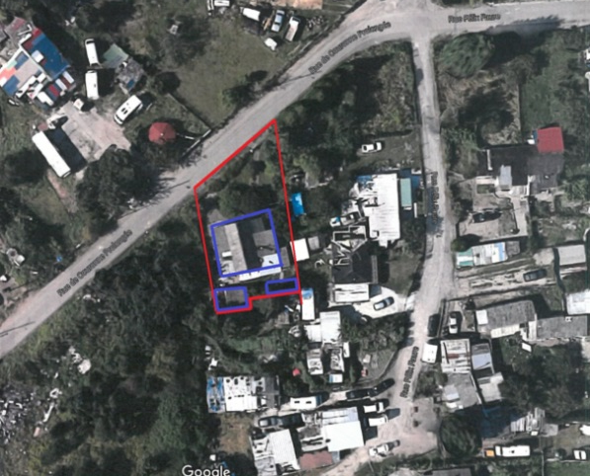
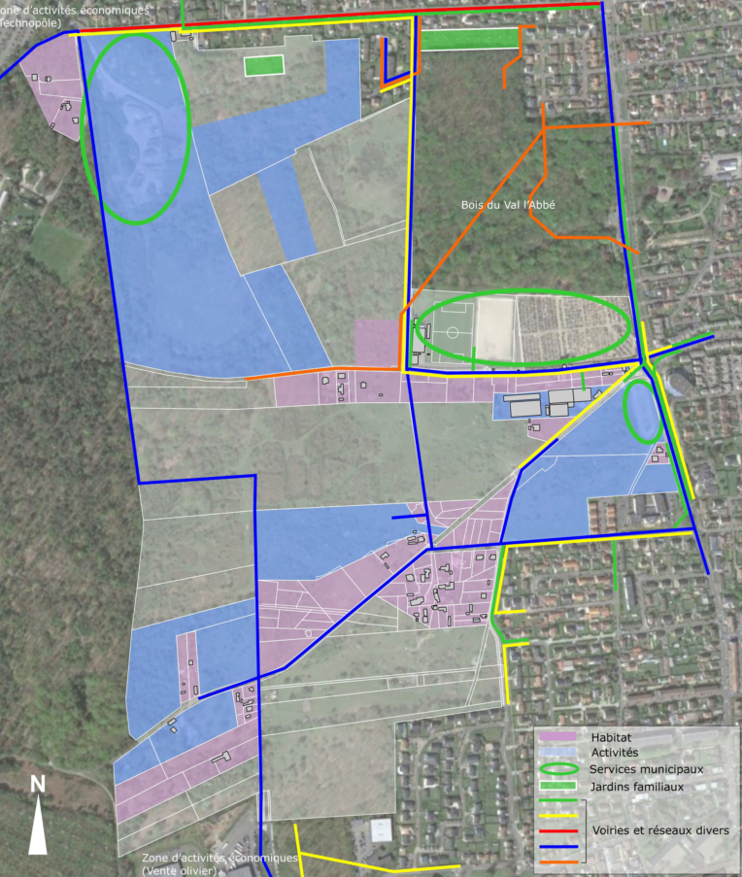
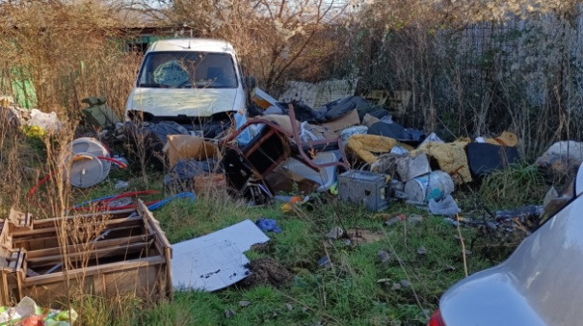
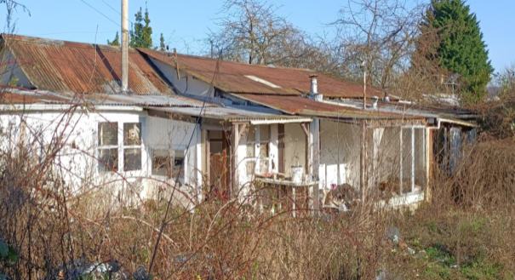
Résorber une friche urbaine

Slide 5
La ville de demain
Concilier développement urbain et transition écologique

Slide 6
Un projet pour répondre aux enjeux climatiques, écologiques et sociaux | Préservation des ressources et de la biodiversité
  Protection / Préservation de la ressource en eau
  Protection / Préservation de la biodiversité et de la variété des paysages
  Promotion de la nature en ville

Slide 7
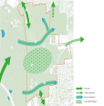
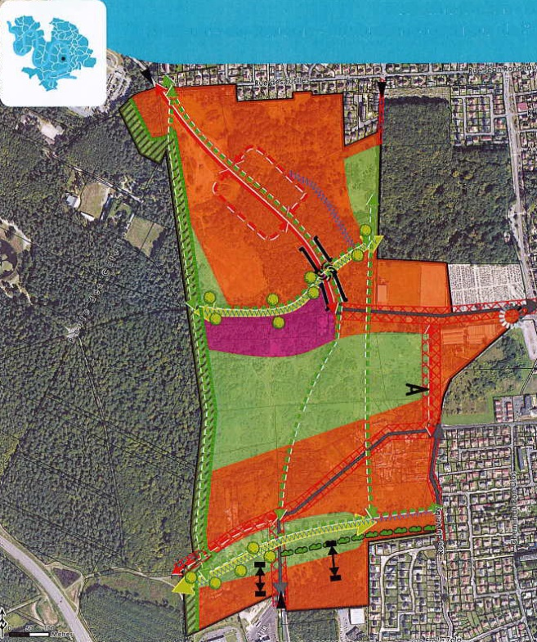
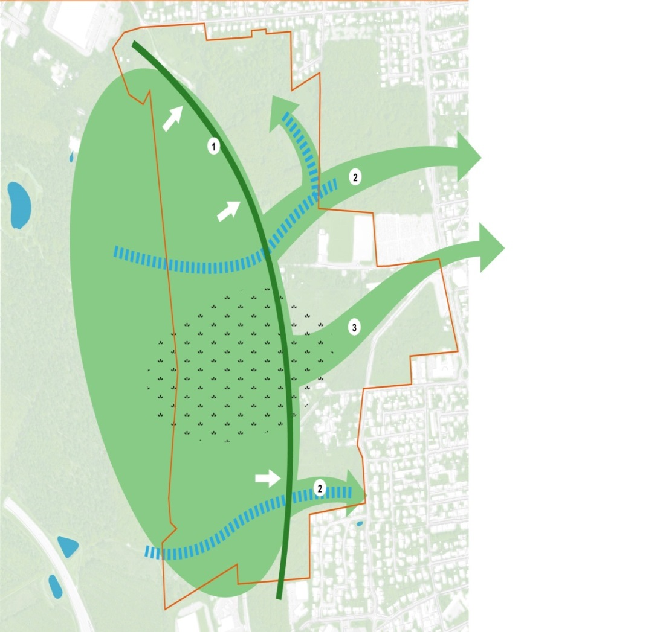
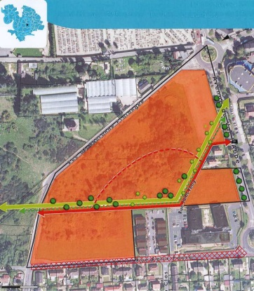
Des espaces naturels préservés
Biodiversité
Affirmer une stratégie verte
Orientations d’Aménagement et
de Programmation (OAP - AU)

Slide 8

Affirmer une stratégie verte
Biodiversité
1. Préserver une poche cohérente qui limite l’étalement urbain
2. Augmenter le potentiel écologique des axes de ruissellement
3. Créer une coulée verte vers la Seine, reliant les éléments du grand paysage
4. Préserver les pelouses silicicoles et la lisière forestière

Slide 9
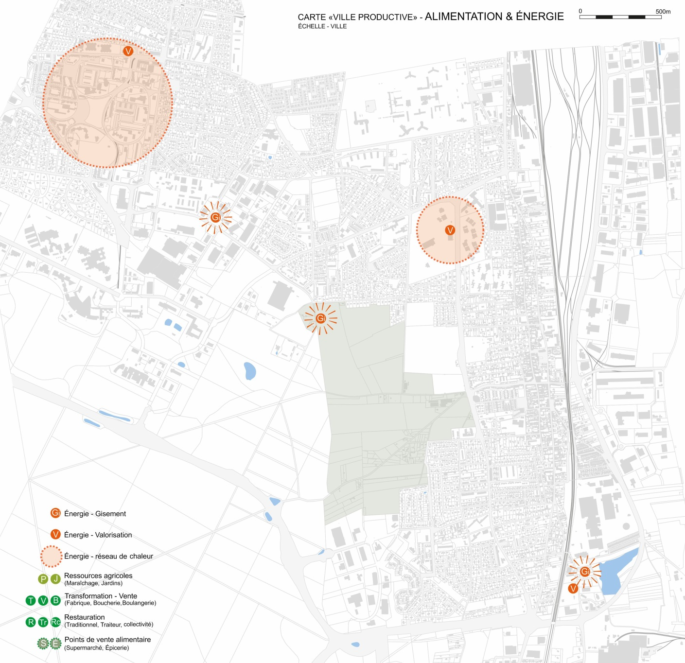
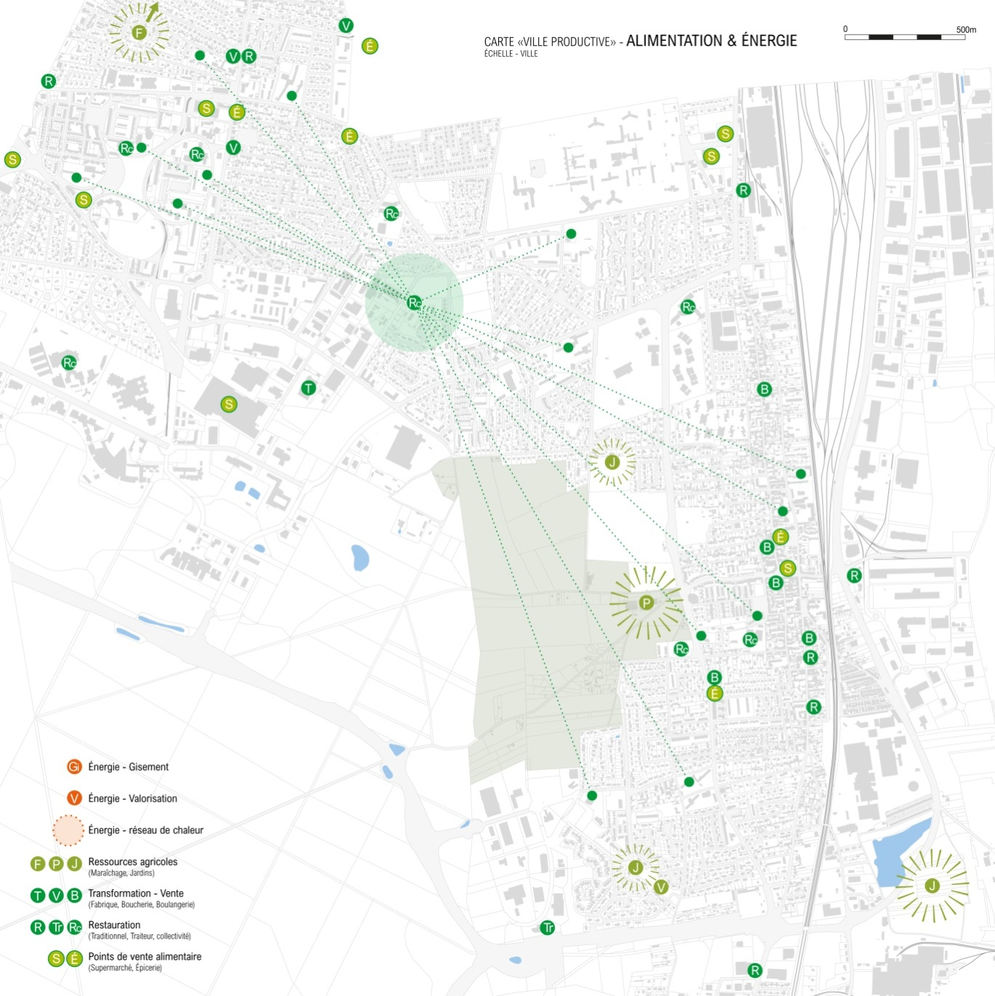
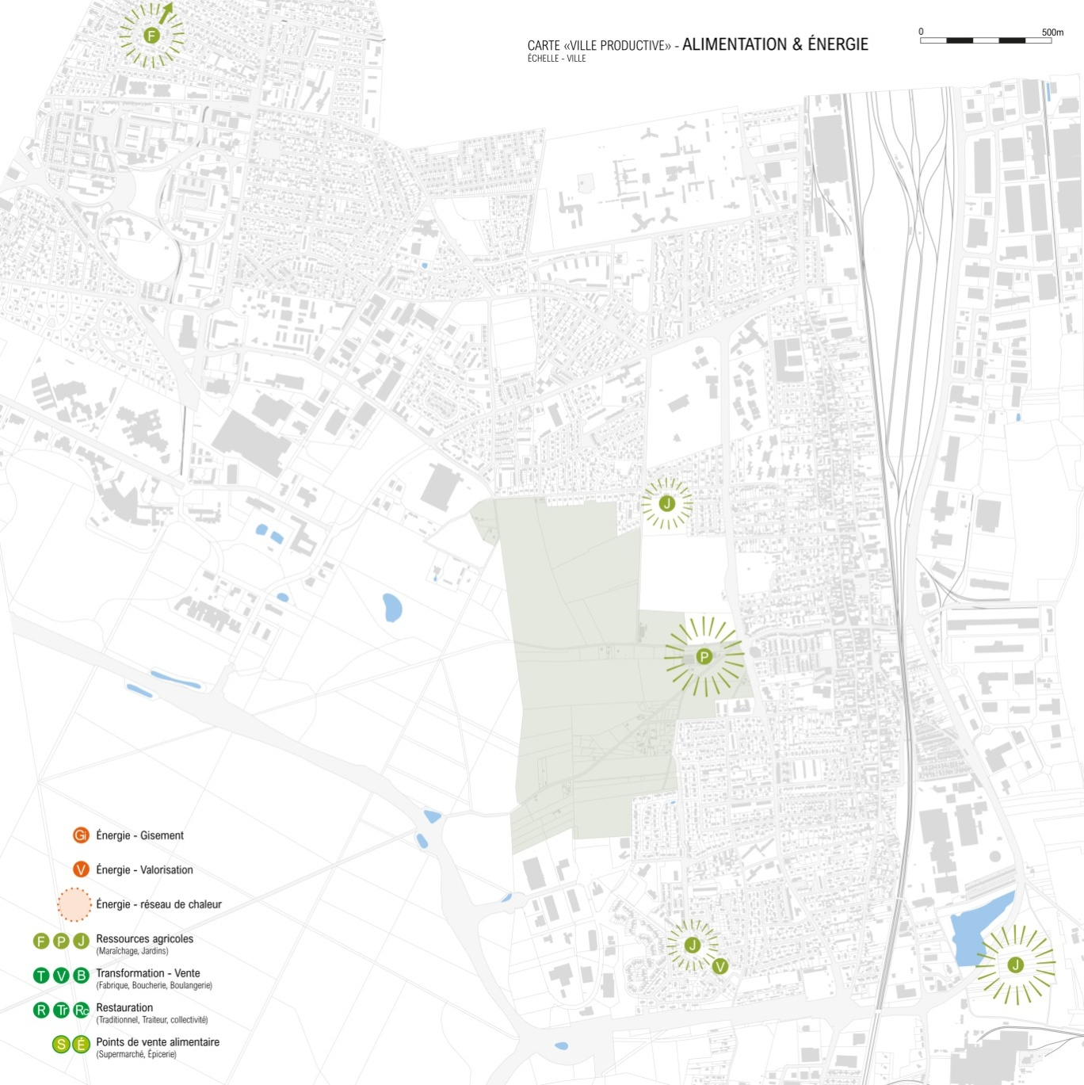
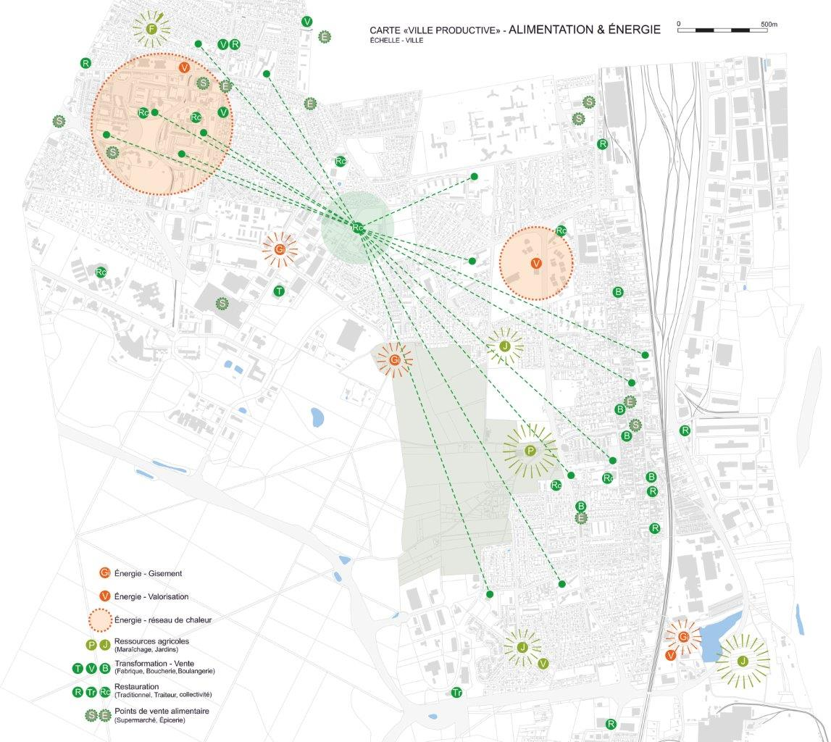
Valoriser les ressources
Ressources
● Jardins familiaux
● Serres horticoles et maraichères
● Ferme permacole
● Développer l’agriculture urbaine
● Gisements à exploiter Compostière, Scierie…
● Réseau de chaleur
● Valoriser les déchets organiques
● Développer un réseau chaleur /électricité

Slide 10
Ce qu’il faut retenir
Penser le projet à partir de la biodiversité, du paysage, des ressources

Slide 11
Un projet pour répondre aux enjeux climatiques, écologiques et sociaux | Promotion d’un urbanisme durable qui prépare la ville de demain
  Lutte contre l’étalement urbain
  Création d’un cadre de vie de proximité incluant la mixité des fonctions
  Architecture écoresponsable

Slide 12
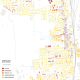
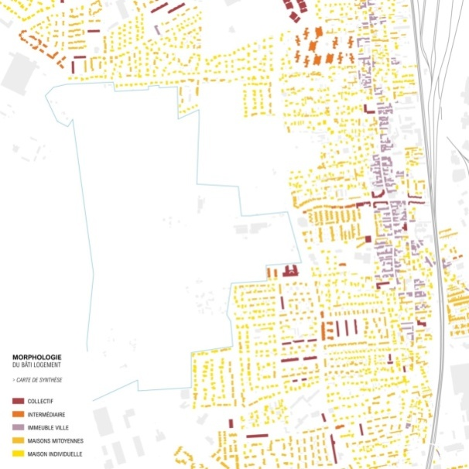
Structurer la ville
Urbanisme durable
Prolonger un axe structurant depuis le centre ancien
Aménager une centralité relais propice à la mixité
Retrouver de la densité

Slide 13
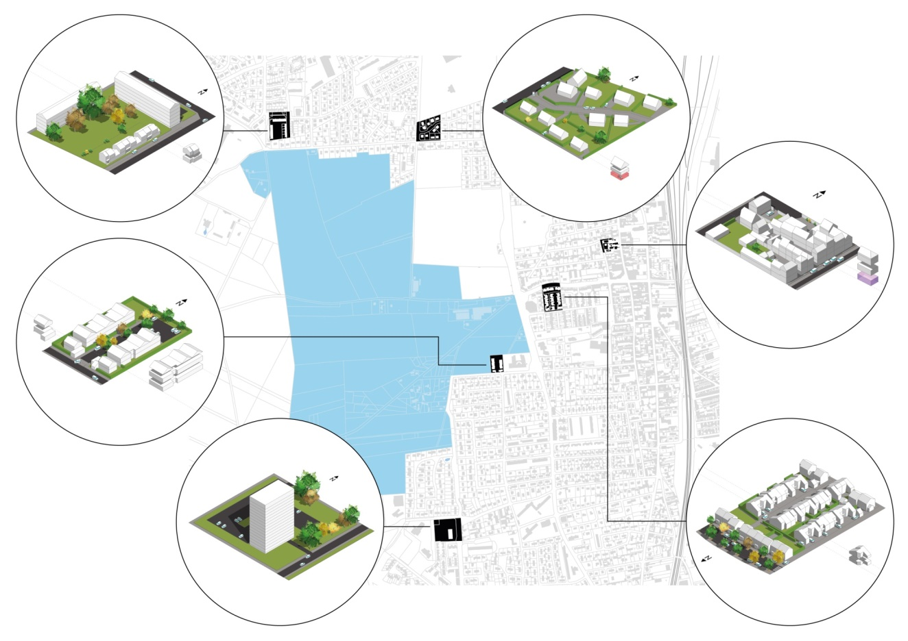
S’harmoniser avec l’existant
Urbanisme durable
Logements intermédiaires
Densité moy. 35 - 65 logt/ha

Slide 14
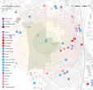
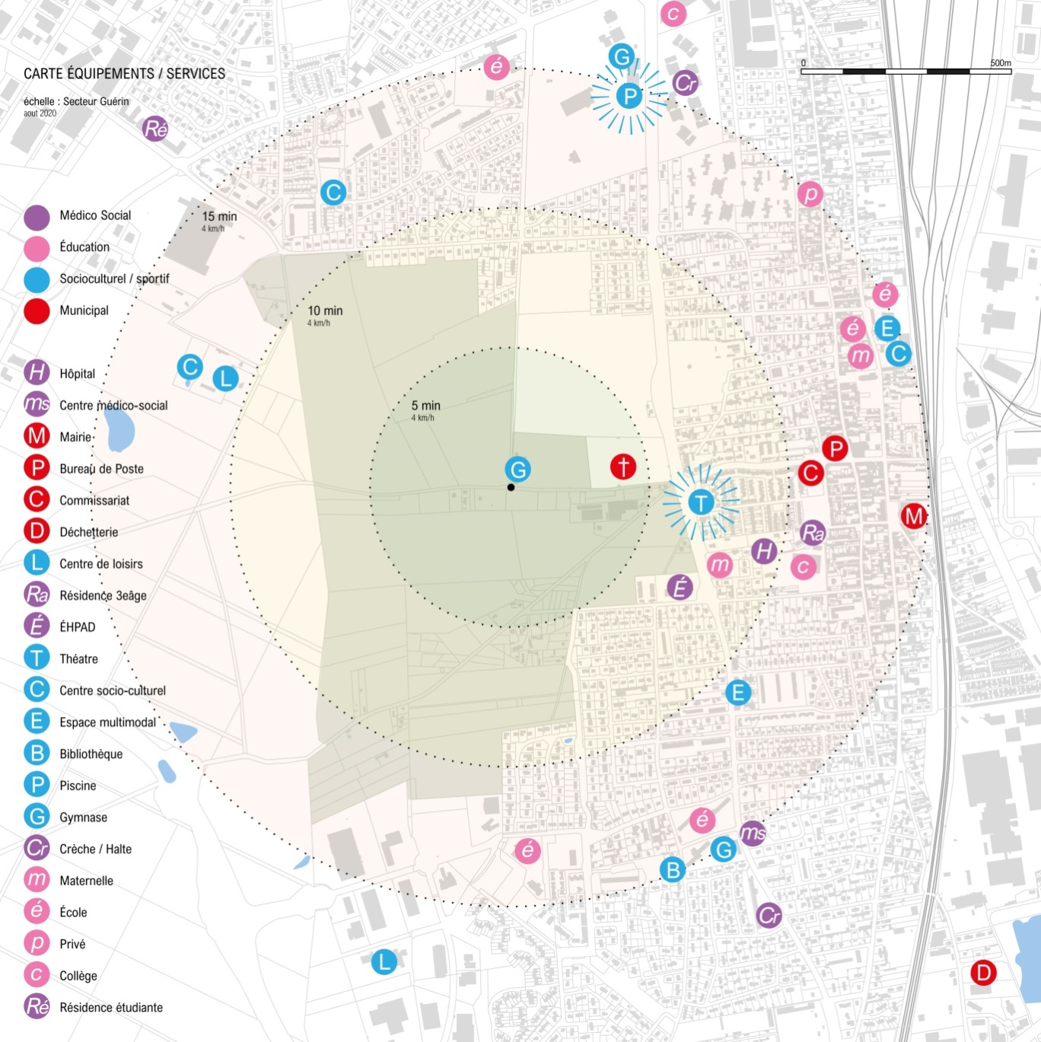
Renforcer la ville du ¼ d’heure
Urbanisme durable
Sport et culture :
- une offre satisfaisante
- des équipements existants à relocaliser
Education :
- une école pour répondre aux nouveaux besoins
- des besoins liés à la vie estudiantine à considérer
Santé :
- un équipement de santé à programmer
- l’accueil des populations séniors à anticiper

Slide 15
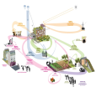
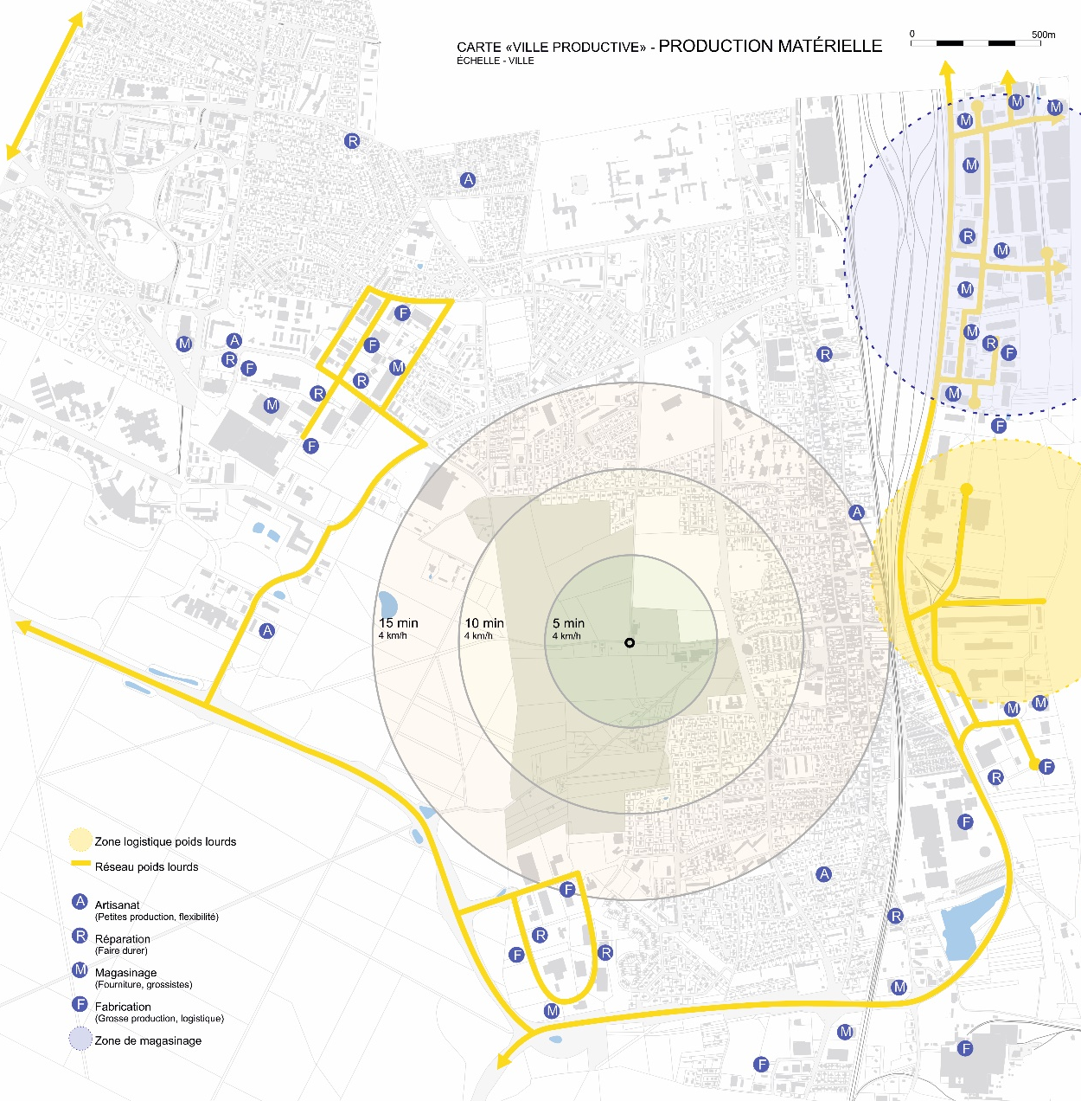
Développer l’économie locale
Urbanisme durable
Support :
Tissu étoffé et diversifié
Artisanat, Ateliers
Grossistes
BTP
Stratégie
Favoriser la diversité des fonctions
Réintroduire de l’activité (artisanat, TPE)
Développer l’agriculture urbaine

Slide 16
 | Ce qu’il faut retenir
Définir une centralité de proximité
Privilégier la diversification des logements, l’habitat innovant, une densité à échelle humaine
Compléter l’offre d’équipements et répondre à la diversité des besoins
Développer l’économie de proximité, valoriser les ressources du territoire et les circuits courts

Slide 17
Un projet pour répondre aux enjeux climatiques, écologiques et sociaux | Développement de mobilités efficientes
  Développement de la multimodalité
  Efficacité des Transports en Commun (emplois / habitat / loisirs)
  Voiries paysagées contribuant au maillage du territoire

Slide 18
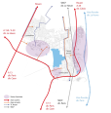
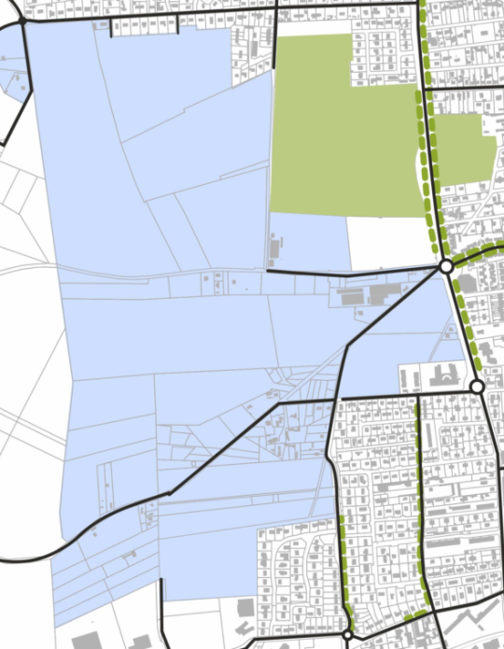
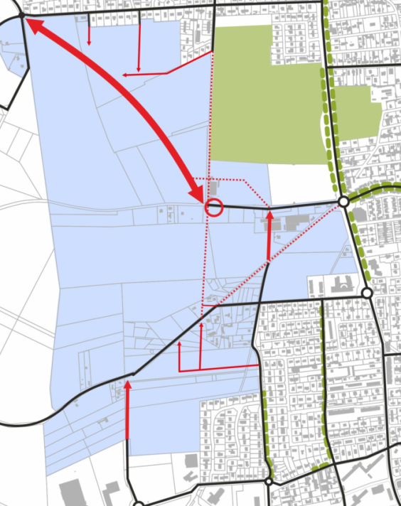
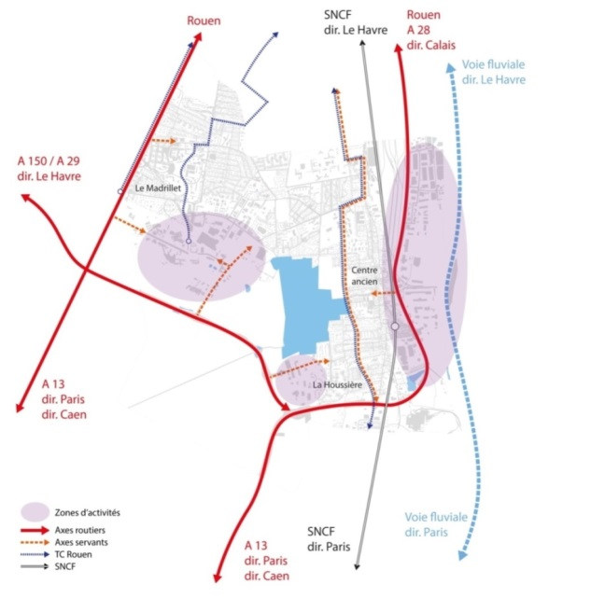
Suturer la ville
Mobilités
Connecter les déplacements

Slide 19
 | Ce qu’il faut retenir
Connecter les déplacements
Créer des voies paysagées en mobilités partagées

Slide 20
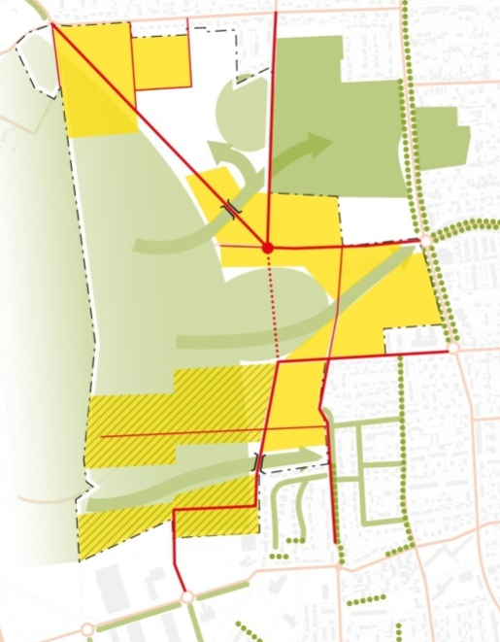
Quel quartier pour demain ?

Slide 21
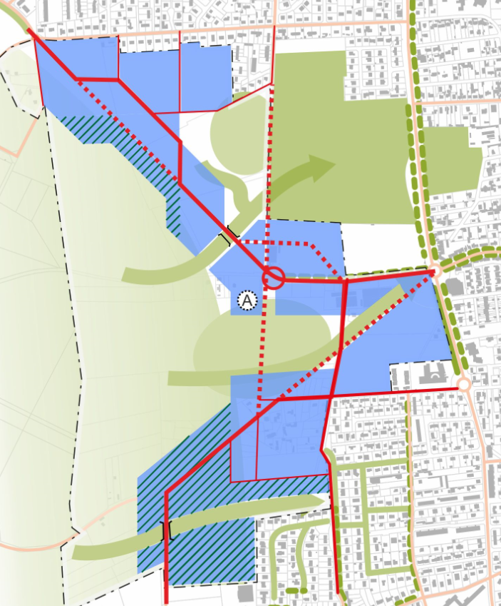

Scénario de composition
Rue des Fusillés
Avenue du Val l’Abbé
Rue du Velay

Slide 22
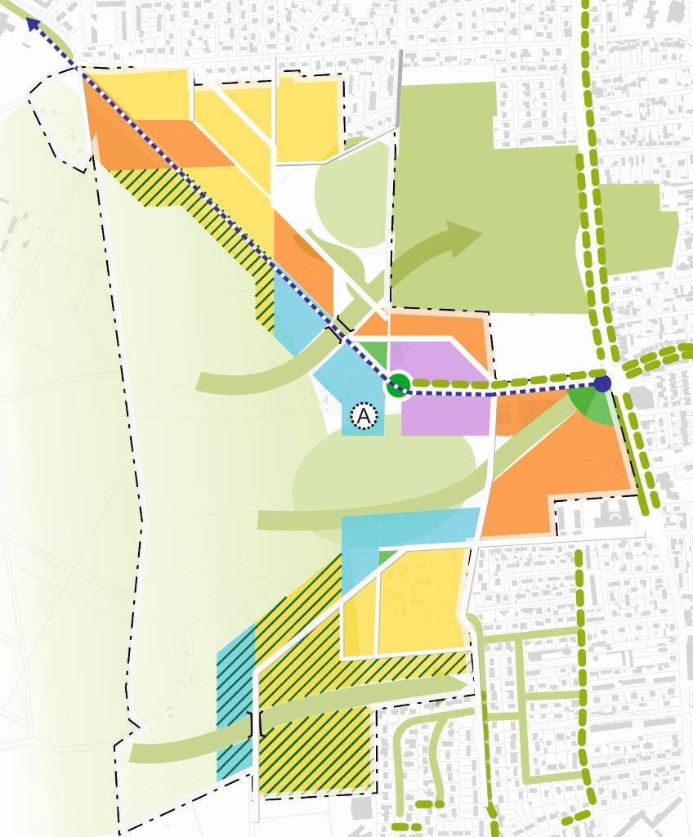


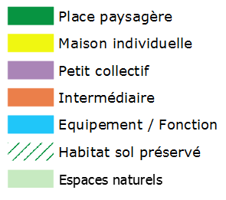
Esquisse de programmation
Rue des Fusillés
Avenue du Val l’Abbé
Rue du Velay

Slide 23
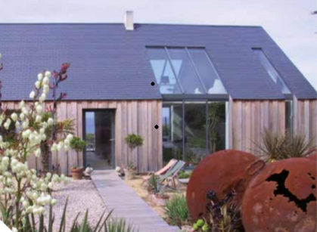
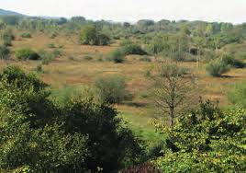
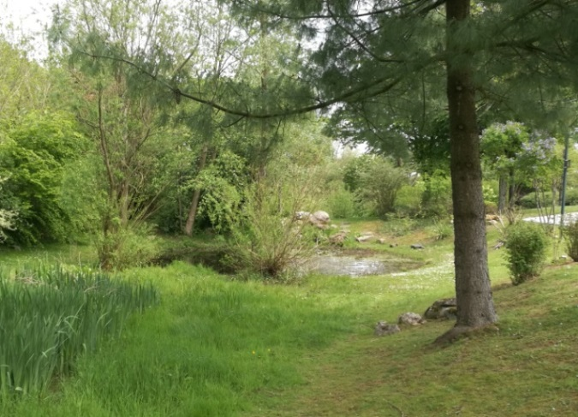
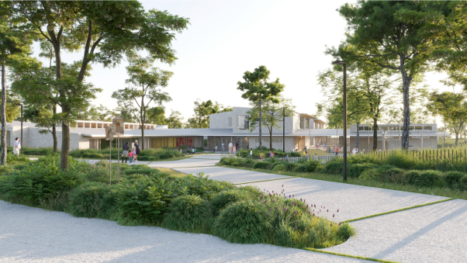
CAUE

Slide 24
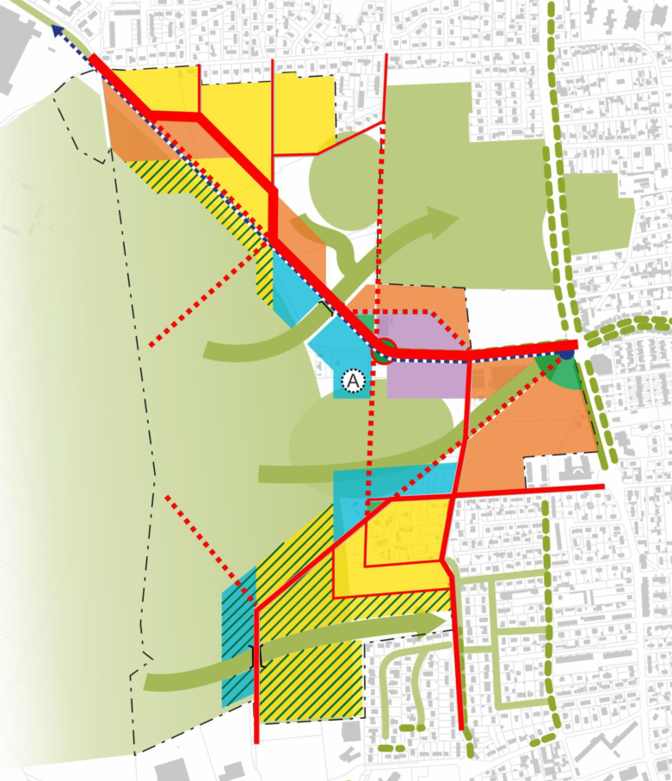
Un calendrier progressif, sur le long terme
2020 - 2021
Redéfinition du projet
A partir de 2022
Plan de gestion de la biodiversité
Etudes préalables
2024 - 2025
Forum de la Ville
qui change / qui dialogue
Sur le temps du projet
Suivi / Ajustements / Animation / Concertation

